Slide 1
Горные породы и минералы
Окружающий мир 4 класс
Часть 1. Человек и природа.
Раздел2. Рукотворная природа
УМК «Школа 2100» (автор Вахрушев А.А)

Slide 2
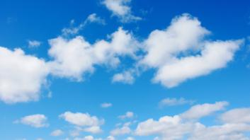
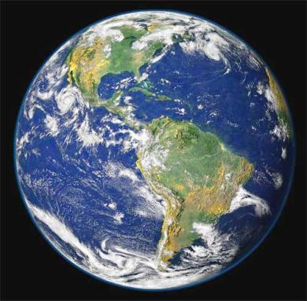
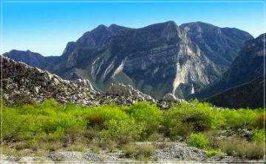
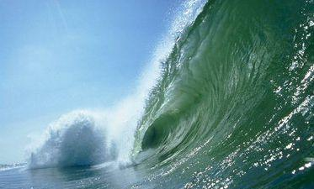
Атмосфера
Литосфера
Гидросфера

Slide 3
Что нас окружает
ТЕЛА
ВЕЩЕСТВО
все предметы,
которые нас
окружают
то, из чего
состоят тела

Slide 4
ТЕЛА
ВЕЩЕСТВО
Жидкое
состояние
Твердое
состояние
Газообразное
состояние

Slide 5
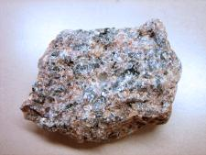
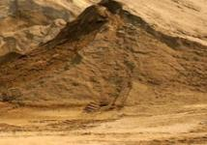
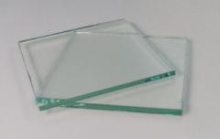
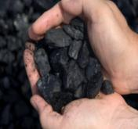
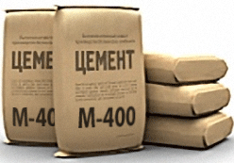
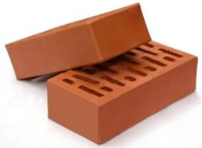
ПРИРОДНЫЕ ТЕЛА
ИСКУССТВЕННЫЕ
ТЕЛА
песок
гранит
стекло
уголь
цемент
кирпич

Slide 6
Горные породы
ПРИРОДНЫЕ ТЕЛА
гранит
песок
уголь

Slide 7
Где применяют горные породы?
Свойства горных пород

Slide 8
Состояние и свойства | Гранит
Твёрдое, жидкое или газообразное (состояние)
Плотное или пористое
Твердое или мягкое
Прочность – хрупкость (раскалывается с трудом или легко)
Цвет
Однородное вещество или смесь веществ

Slide 9
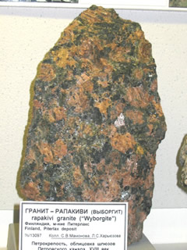
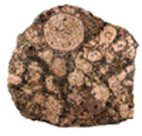
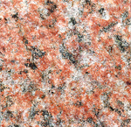
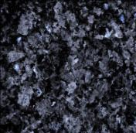
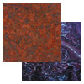
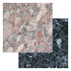
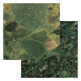
Виды гранита

Slide 10
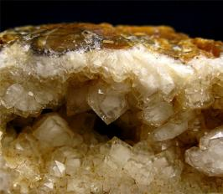
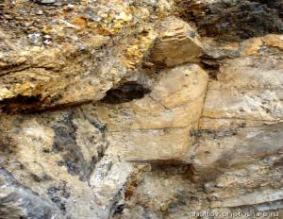
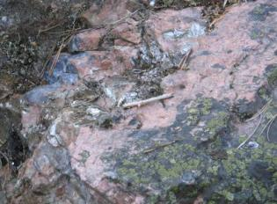
Гранит (горная порода)
состоит из минералов
Кварц
Полевой шпат
Слюда
Чем горные породы отличаются от минералов?

Slide 11
Горные породы – это природные соединения, которые состоят из нескольких минералов.
Минералы – это природные неорганические вещества.

Slide 12
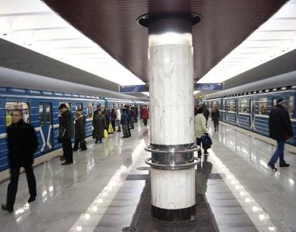
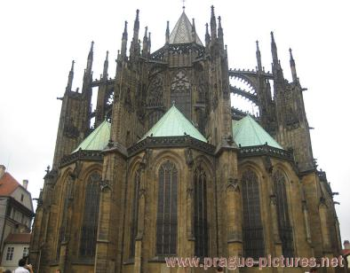
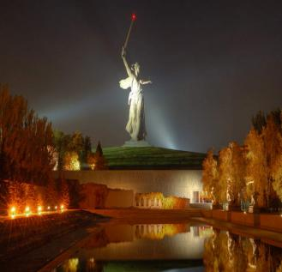
Использование гранита

Slide 13
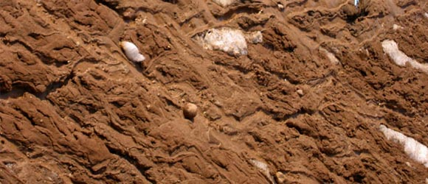
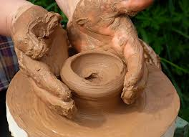
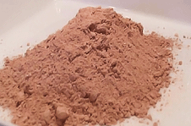
Глина - горная порода

Slide 14
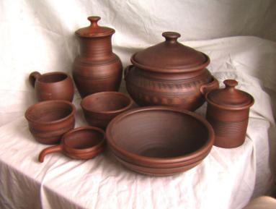
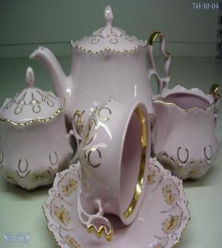
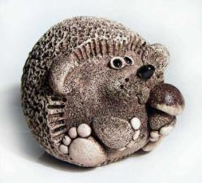
Изделия из глины

Slide 15
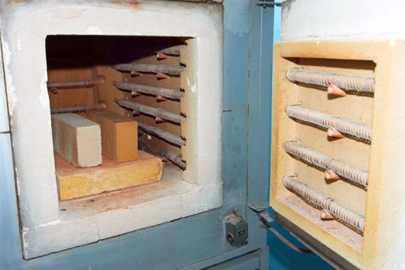
Обжиг – нагрев и выдержка при высокой температуре различных материалов.

Slide 16
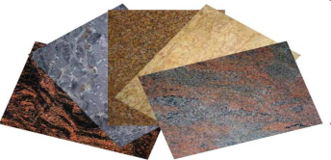
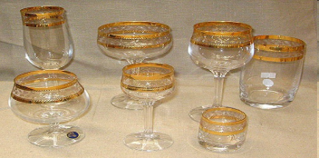
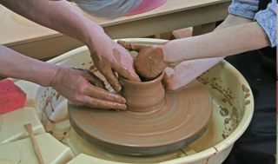
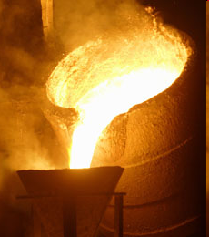
Свойства горных пород
Твёрдость
Хрупкость
Пластичность, мягкость
Плавкость, расплавление.

